Slide 1


Ответственность
несовершеннолетних

Slide 2



НЕСОВЕРШЕННОЛЕТНИЙ
Понятие несовершеннолетний возраст или детство в обществе достаточно расплывчато и неопределенно. Но на юридическом языке оно сформулировано конкретно и при определенных условиях несовершеннолетние несут административную, уголовную и иную ответственность в рамках действующего законодательства.
Итак, до какого возраста человека можно считать ребенком? Ответ простой: ребенок - это гражданин до 18 лет, находящийся под защитой государства и родителей (родственников или попечителей).
Совершеннолетие является юридической границей детства, после которого молодой человек становится полностью дееспособным.

Slide 3
Что же такое ответственность?
Ответственность – основная обязанность любого гражданина соблюдать законы и не совершать правонарушений, а также не нарушать права и законные интересы других лиц.
4

Slide 4

Виды юридической ответственности
За невыполнение этой обязанности несовершеннолетний может привлекаться к четырем видам юридической ответственности
3
административной
гражданско-правовой
4
уголовной

Slide 5
Дисциплинарная ответственность
Это нарушение трудовых обязанностей, т.е. нарушение трудового законодательства (Устава школы), к примеру: опоздание на работу, учебу, прогул без уважительной причины
4

Slide 6

Дисциплинарные взыскания
Трудовое законодательство предусматривает три вида дисциплинарных взысканий:
замечание;
выговор;
увольнение.
4

Slide 7
Давайте вспомним некоторые проступки, влекущие дисциплинарные взыскания
В спорте – неспортивное поведение, умышленная игра, нарушение правил замены, уход с поля без разрешения судьи, грубое нападение на соперника и др. – влечёт предъявление желтой либо красной карточки, назначение свободного или штрафного удара, удаление игрока.
4

Slide 8


В образовательном учреждении
Замечание или выговор как мера дисциплинарного взыскания может быть применена к обучающимся с 5 класса
Отчисление – за неоднократное совершение дисциплинарных проступков по достижении 15 лет
Дисциплинарные взыскания не применяются в отношении воспитанников дошкольных групп, учащихся начальных классов и учащихся
с задержкой психического развития и различными формами умственной отсталости
4

Slide 9


Административная ответственность
Наступает с 16 лет
Распространяется на несовершеннолетних, их родителей (законных представителей)
Установлена КоАП РФ или законами субъектов РФ об административных правонарушениях
4

Slide 10
Распространенные правонарушения несовершеннолетних
Мелкое хулиганство, то есть нарушение общественного порядка, выражающее явное неуважение к обществу, сопровождающееся нецензурной бранью в общественных местах, оскорбительным приставанием к гражданам, а также уничтожением или повреждением чужого имущества.
Распространение в информационно-телекоммуникационных сетях, в том числе в сети "Интернет", информации, выражающей в неприличной форме, которая оскорбляет человеческое достоинство и общественную нравственность, явное неуважение к обществу, государству, официальным государственным символам РФ, Конституции РФ или органам, осуществляющим государственную власть в РФ, за исключением случаев, предусмотренных статьей 20.3.1 настоящего Кодекса, если эти действия не содержат уголовно наказуемого деяния
4

Slide 11

Распространенные правонарушения несовершеннолетних
Нахождение в состоянии опьянения, потребление (распитие) алкогольной и спиртосодержащей продукции либо потребление наркотических средств или психотропных веществ, новых потенциально опасных психоактивных или одурманивающих веществ
Мелкое хищение чужого имущества путем кражи, мошенничества, присвоения или растраты при отсутствии признаков преступлений, предусмотренных Уголовным кодексом Российской Федерации
Неисполнение обязанностей по воинскому учету,
т.е. неявка по вызову (повестке) военного комиссариата или иного органа, осуществляющего воинский учет, в установленные время и место без уважительной причины
4

Slide 12
Ответственность родителей
За совершение подростками в возрасте до 16 лет административных правонарушений (нарушение правил дорожного поведения, появление в общественных местах в состоянии алкогольного опьянения, а также распитие спиртных напитков и совершение иных правонарушений) к родителям, законным представителям могут быть применены следующие меры воздействия:
Общественное порицание
Предупреждение
Возложение обязанности возместить причиненный несовершеннолетним ущерб
Наложение штрафа
4

Slide 13

Гражданско-правовая ответственность несовершеннолетних
Она наступает за причинение имущественного вреда кому-либо или причинение вреда здоровью, чести и достоинству и т. д.
ГПО- это как правило, денежное возмещение вреда пострадавшему лицу.
Компенсировать вред нужно будет в
виде определённой денежной суммы.
Если нарушителю нет 14 лет –
гражданскую ответственность за
причинённый вред будут нести
родители или опекуны.
Если нарушителю от 14 до 18 лет – он сам должен будет возместить ущерб своим имуществом или заработком, а если у подростка его нет или его недостаточно – возмещать опять же будут родители.
4

Slide 14

Уголовная ответственность несовершеннолетних
Уголовная ответственность - это самый строгий вид ответственности. Она наступает за совершение преступлений, то есть, наиболее опасных правонарушений.
Уголовную ответственность несовершеннолетние несут с 16 лет (в некоторых случаях с 14: похищение человека, убийство, умышленное причинение тяжкого или средней тяжести вреда
здоровью (в том числе,
например, в драке), кражу,
грабёж, вымогательство,
заведомо ложное
сообщение об акте
терроризма, угон
транспортного средства и др.)
4

Slide 15
Виды наказаний, назначаемых несовершеннолетним (ст. 88 УК РФ)
Видами наказаний, назначаемых несовершеннолетним, являются:
штраф;
лишение права заниматься определенной деятельностью;
обязательные работы;
исправительные работы;
ограничение свободы;
лишение свободы на определенный срок.
4

Slide 16
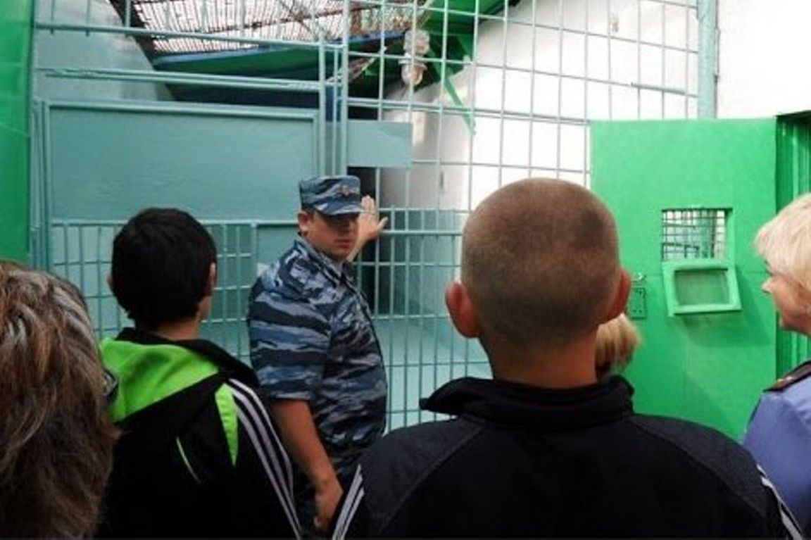
Иные меры, применяемые к несовершеннолетним
Если несовершеннолетний в возрасте 11 лет и старше совершил уголовно наказуемое деяние, но ещё не достиг возраста уголовной ответственности, он может быть помещён в специальное учебно-воспитательное учреждение закрытого типа. Максимальный срок – 3 года.
Эта мера юридически
считается не наказанием,
а особой формой
воспитания
несовершеннолетних.
4

Slide 17

Разберем несколько ситуаций
Артём и Данила играли во дворе и разбили мячом окно в доме соседа. Совершили они правонарушение? Какое?
4

Slide 18
Правильный ответ
4
Гражданско-правовая ответственность

Slide 19
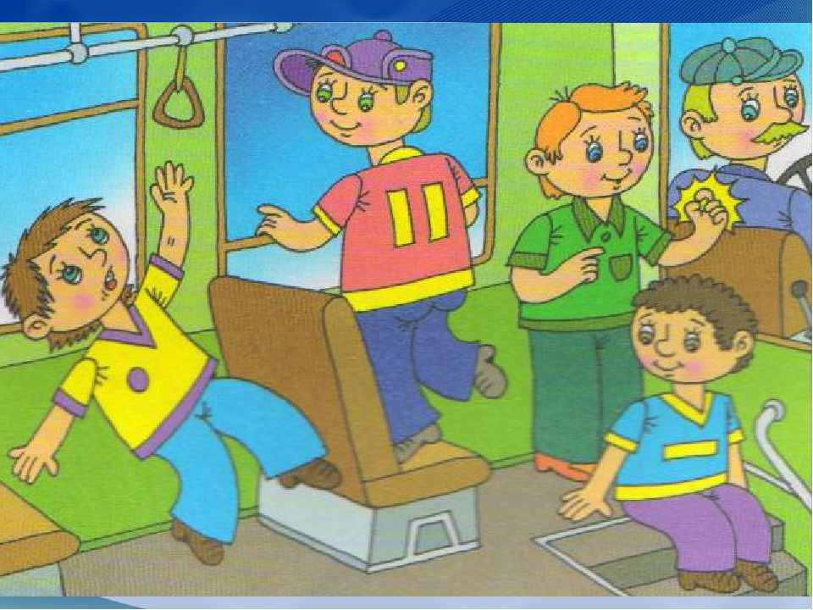
Второе задание
Вася и Петя ехали в автобусе, громко разговаривали, нецензурно выражались, агрессивно реагировали на замечания окружающих.
Что нарушили подростки?
4

Slide 20
Ответ на второе задание
Ребята нарушили Административный кодекс.
Наказание: штраф, предупреждение, исправительные работы.
4

Slide 21
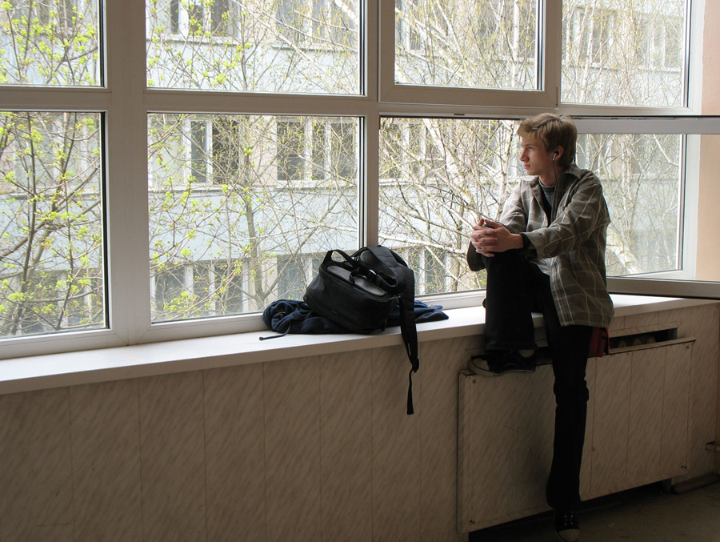
Третье задание
Если вы совершили прогул уроков в школе. Какой вид ответственности за это правонарушение?
4

Slide 22

Ответ на третье задание
Это дисциплинарная ответственность.
4

Slide 23
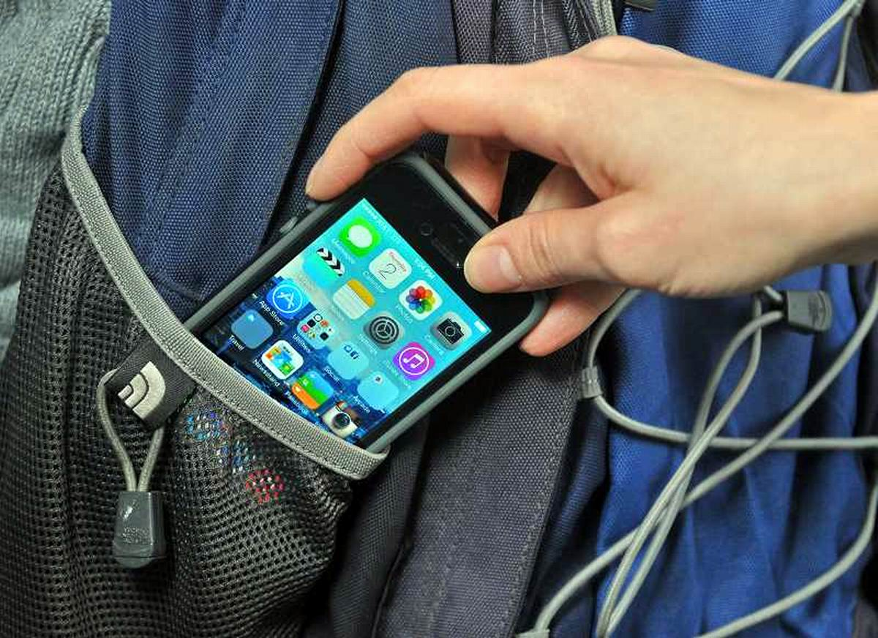
Четвертое задание
Учащиеся 9 класса перед уроком физкультуры находились в раздевалке. После звонка все ушли в спортивный зал, а Дима задержался и похитил мобильный телефон у своего одноклассника.
Какая ответственность грозит за это правонарушение?
4

Slide 24
Ответ на четвертое задание
Уголовная ответственность
4

Slide 25

Закрепим полученные знания
подростка задержали на улице в 23.30 ч. без сопровождения родителей (А);
подростки выломали дверь стоящего во дворе автомобиля (Г);
ученик систематически прогуливает учебные занятия (Д);
подростки угнали автомобиль и совершили наезд на пешехода (У);
восьмиклассники испортили новую мебель в школе (Г);
ученики похитили компьютер из школьного кабинета (У);
подростки распивали пиво на детской площадке (А).
4

Slide 26
ПОМНИТЕ!
За всякое преступление человек несет наказание

